Slide 1
猫狗终末旅行
PRESENTED BY 刘顺洋 毕致远 黄乐乐 黄安妮 江煜豪 李中原 吴宏佑 程一荣

Slide 2
目录
产品介绍与分析
选题背景&需求分析
游戏展示
市场分析
目的意义
GAME

Slide 3
市场分析
2D游戏
目前，全球2D游戏市场规模已经达到了惊人的规模，并且仍在不断扩大。根据2D游戏行业研究报告，全球游戏市场收入将在2023年达到破纪录的30亿美金。其中，2D游戏作为其中一个重要的分类，其市场份额不容小觑。
2D游戏的用户群体较为广泛，不仅包括年轻的玩家，也包括一些对游戏品质要求较高的用户。根据Newzoo发布的数据，全球游戏用户数量将在2023年达到37.2亿人，其中近一半的用户将来自亚洲市场。在这个庞大的用户群体中，2D游戏的用户数量也必然不在少数。
随着游戏市场的不断扩大，2D游戏作为其中的一个重要分类，其市场需求也将不断增长。尤其是在一些新兴市场，由于用户群体的迅速增长和硬件设备的普及，2D游戏的市场需求将会更加显著。
随着游戏技术的不断进步和玩家对游戏品质的要求不断提高，2D游戏的品质也将不断提升。
未来，2D游戏将更加注重游戏体验和游戏故事的表达，从而更加吸引玩家。

Slide 4
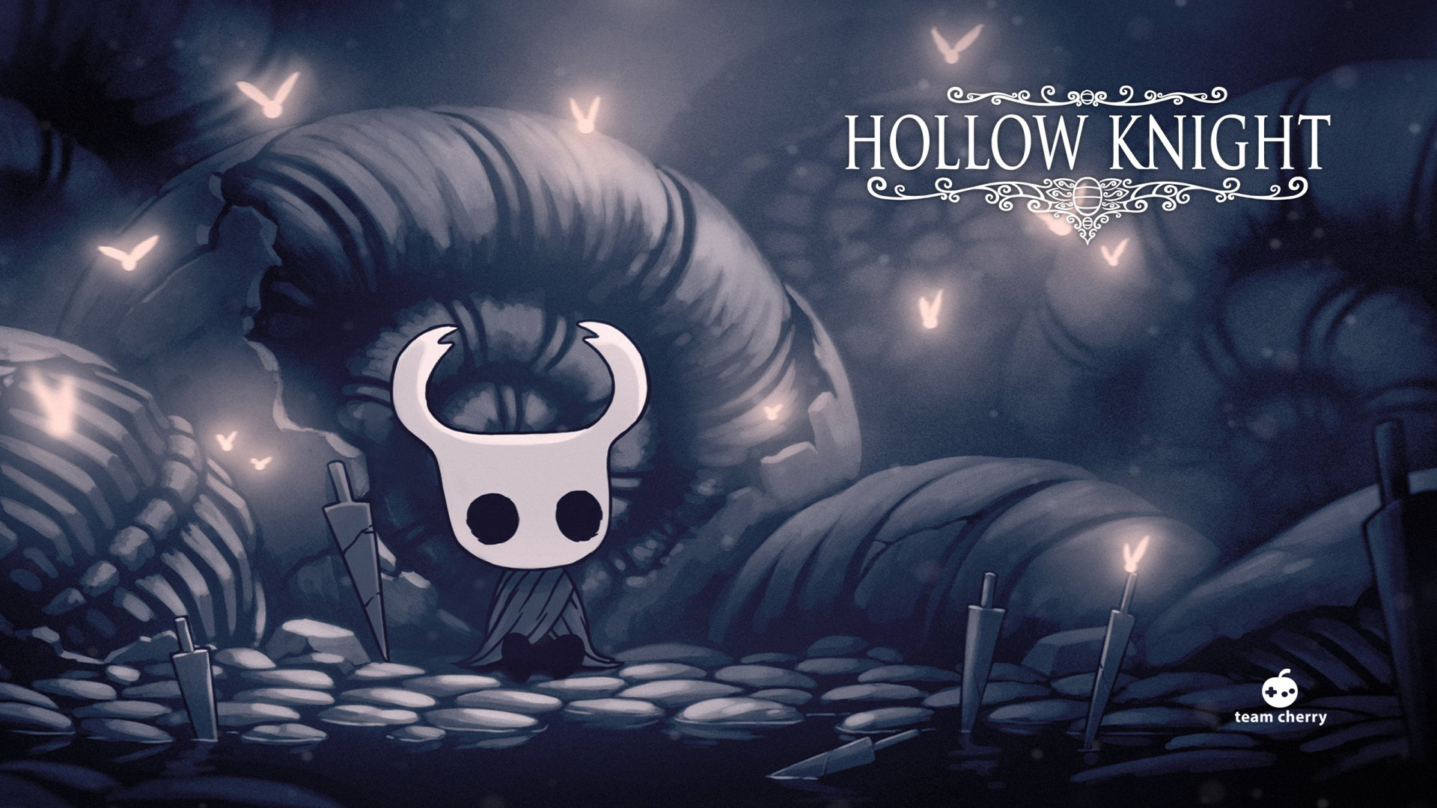
市场分析
空洞骑士
空洞骑士 是一款非常容易令玩家纠结的横版过关类游戏。一方面它好看，好玩，故事有深度，另一方面，作为一款仅3人制作的独立游戏，它有制作者所极强的个人特点——可以称之为过分的难度。前者不断地引诱着玩家向前探索，领略更多的关卡内容和美丽的风景；后者则在探索路上从中作梗，设置一个个艰难障碍，让玩家进退两难。
在登陆 NS 的前一天，《空洞骑士》的 PC 版、Mac 版和 Linux 版的销售量就已经达到了一百万份，这一切仅用了 15 个月达成。而在 NS 上发售后仅两周，《空洞骑士》NS 版就收获了 25 万份的销量，使樱桃游戏工作室成为了又一个在任天堂平台上大获成功的独立游戏开发商。

Slide 5
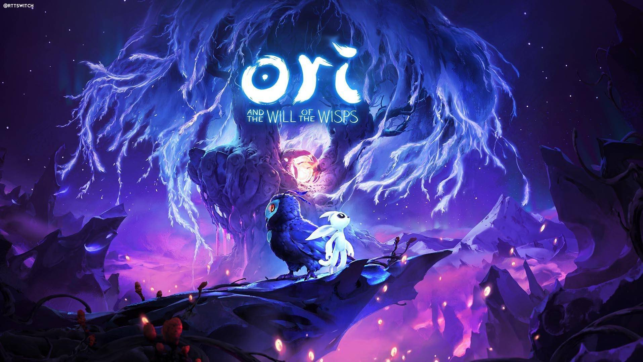
市场分析
奥日与黑暗森林
奥日与黑暗森林，在各个方面都属于相对中规中矩的横版动作游戏，对操作有一些要求，但是远未达到让人抓狂的程度，地图中要素很多，虽然是平面世界，却也能让玩家尽情的探索一番，发掘完地图的各种要素之后才进入下一区域。游戏的操作手感与打击感均属上乘，同时拥有着令人惊艳的画面，为玩家打造了一个梦幻童话般的精灵世界。
奥日与黑暗森林》仅Steam平台就获得了1200万美元以上的收入（人民币7800万元），还拿到了2016年GDC最佳视觉、最佳音频和2015年The Game Awards最佳艺术等多项大奖。

Slide 6
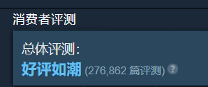
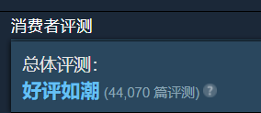
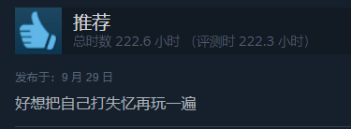
选题背景&需求分析
空洞骑士和奥日在steam上的评价
在小组成员激烈的讨论之后，综合成员意向、作业要求、现有开源项目等多种因素，我们决定制作一款2D像素风PVE网页游戏。从早期的超级玛丽、森林冰火人到现如今的空洞骑士、元气骑士，这类游戏一直广受大众的喜爱，在基础游戏玩法上的创新也层出不穷。其独特的画风、丰富的故事情节、优秀的交互性都是用户选择的理由。
调查发现，这类游戏尽管已经发布多年，但仍然有大量新玩家的加入。甚至出现了右图中的评论。在周围的同学朋友之中也有不少通关多次的。

Slide 7


产品分析
1
PVE
PVP是与另一个玩家间的博弈，或者是两个团队之间的博弈。而PVE是与设计者之间的博弈。面对一款游戏，你能否从中获得更丰富、更多样化的审美体验，拓宽我们在真实世界里的坐标和边界，去思考、去沉浸、去体验、去成长，才是首要考虑的事情。
而这也是游戏的价值所在。
2
2D像素
大量像素游戏的成功其实不在像素。像素只是一种艺术形式，决定游戏命运的是玩法，美术起到井上添花的作用。 像素的美丽在于极简之美与被激发的玩家想象力。
与自由视角的3D游戏相比，2D横版游戏或许在角色的行为表达以及代入感上有所欠缺，但却可以把更多的艺术表达投入在画面以及配乐上。从某种角度来说，这可能是2D横版游戏独有的优势。

Slide 8

背景梗概
瘟疫
怪物
不知从何时开始，地球上爆发了奇怪的瘟疫，席卷并摧毁了整个世界系统，各国因为害怕瘟疫传播陆陆续续进行了闭关锁国。
各类生物纷纷变异，有的体型变得巨大，有的触手破体而出，有的，长出了第二个头……
1
2
3
4
终末
旅行
国家逐渐崩溃，互联网停运，地域间通信困难，文献资料难以保存，残存的普通人逐渐失去了对瘟疫知识的了解。大部分人类时代退化至原始，仅有一些地方还留存着科学。
2200年，最后一位感染的科学家在长出第二个脑袋之前，向他的宠物们交代了最后一件事情。
“人类的命运可还没有在这里终结，代替我出发吧。”
“去寻找吧，只要找到了那个源头，一切都还有救！”
于是它们坐上了博士的时光机，踏上了寻找瘟疫之源的旅途

Slide 9
主角
幽咪
可爱的猫猫一只，喜欢在盒子里面睡觉。
可以从尾巴处甩出魔法飞弹攻击敌人
可以钻进小缝隙里
跳得很高
猫有九条命，但幽咪非常脆弱
不会游泳
旅行
猫猫狗狗代替主人开始旅行，旅途中会逐渐强化自身，获得武器。破解谜题，打败怪物，最终面对瘟疫之源，瘟疫的秘密究竟是——
枸骰
靠谱的旺旺一只，喜欢被人摸摸头。
具有强大的攻击力
可以抗住强大的击打
可以在水中狗刨

Slide 10
玩法
在旅行中，猫猫狗狗不断进行时空穿梭，可能在2135年的德国，可能在2037年的日本……
他们通过配合击败怪物获得掉落物，以此换取提升自己能力的道具，或是前往下一个场景的道具。在行走的过程中也许会触发机关，得到一些奇怪的物品，它们的作用可能千奇百怪。
猫猫狗狗不断的收集线索，最后找到并打败瘟疫之源，解开一切的谜题……

Slide 11
游戏元素
1
异能力量：
猫和狗拥有不同的能力。猫具有魔法能力，可以进行远程攻击和控制元素，而狗具 有力量和近战技能，可以在近距离内造成伤害。他们需要结合这些能力，既在不同时间段解锁谜题，又对抗怪兽。猫狗身上搭载了动物语同传翻译器，可以通过翻译器与各种生物交流。
2
怪兽威胁：怪物可以有
生可乐触手人：触手人有两个头，触手可以轻而易举的抵抗魔法攻击，只有狗狗的近战攻击可以将他消灭。
癫狂科学家：科学家有两个头，科学家会扔出奇怪的药剂造成范围毒素伤害，靠近他不是一个好选择。

Slide 12
游戏元素
3
瘟疫之谜：
玩家需要一路向东，经过村庄，沙漠，森林等地方，来到废弃都市，瘟疫爆发之处，经过之前的历练，猫猫狗狗有了一定的提升，面对真正的瘟疫之源，和他的战斗中得知他会操纵核废水的能力，于是找到了万恶的瘟疫之谜——核废水。
4
环境互动：
关卡中的环境和物品可以由猫和狗互相影响。例如，猫可以攀爬高处，可以钻入小的地方，狗的力量很大，可以撞开障碍，猫猫不会游泳，只能在狗狗背上。
5
魔法物品：
在冒险中，玩家将发现各种魔法物品，可以用来升级猫和狗的能力，或者用来解锁新的技能。

Slide 13
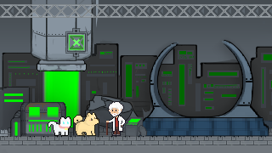
界面展示
2200年，最后一位感染的科学家在长出第二个脑袋之前，向他的宠物们交代了最后一件事情。
“人类的命运可还没有在这里终结，代替我出发吧。”
“去寻找吧，只要找到了那个源头，一切都还有救！”

Slide 14
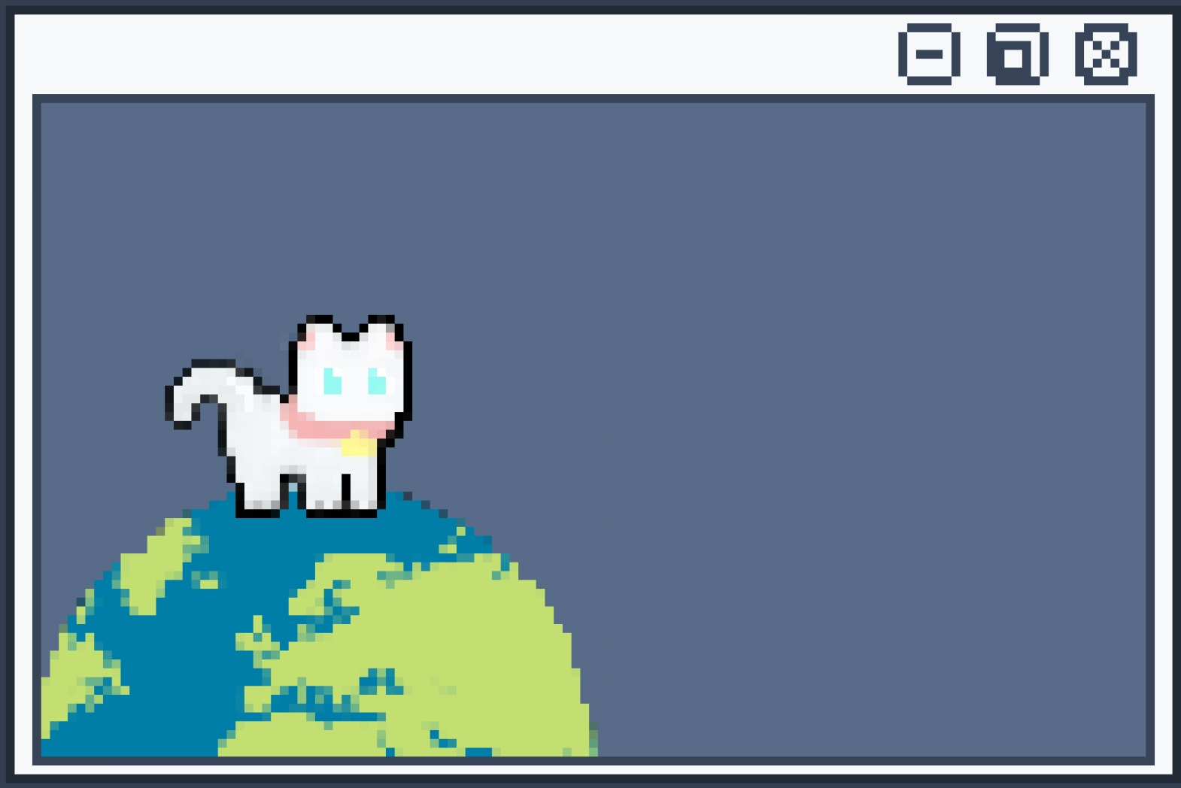
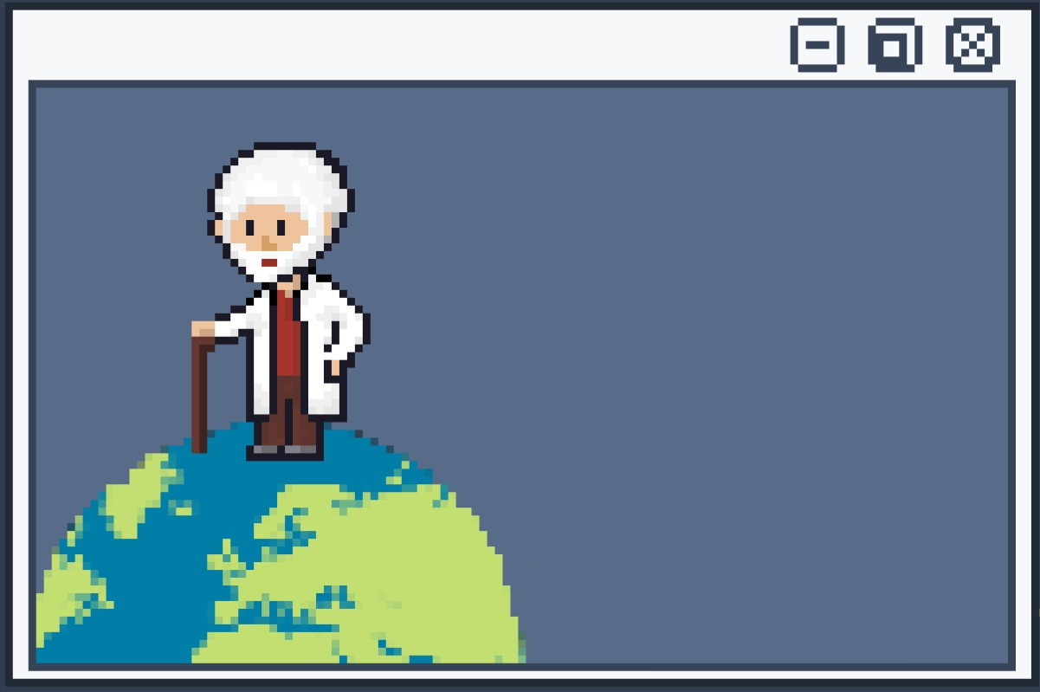
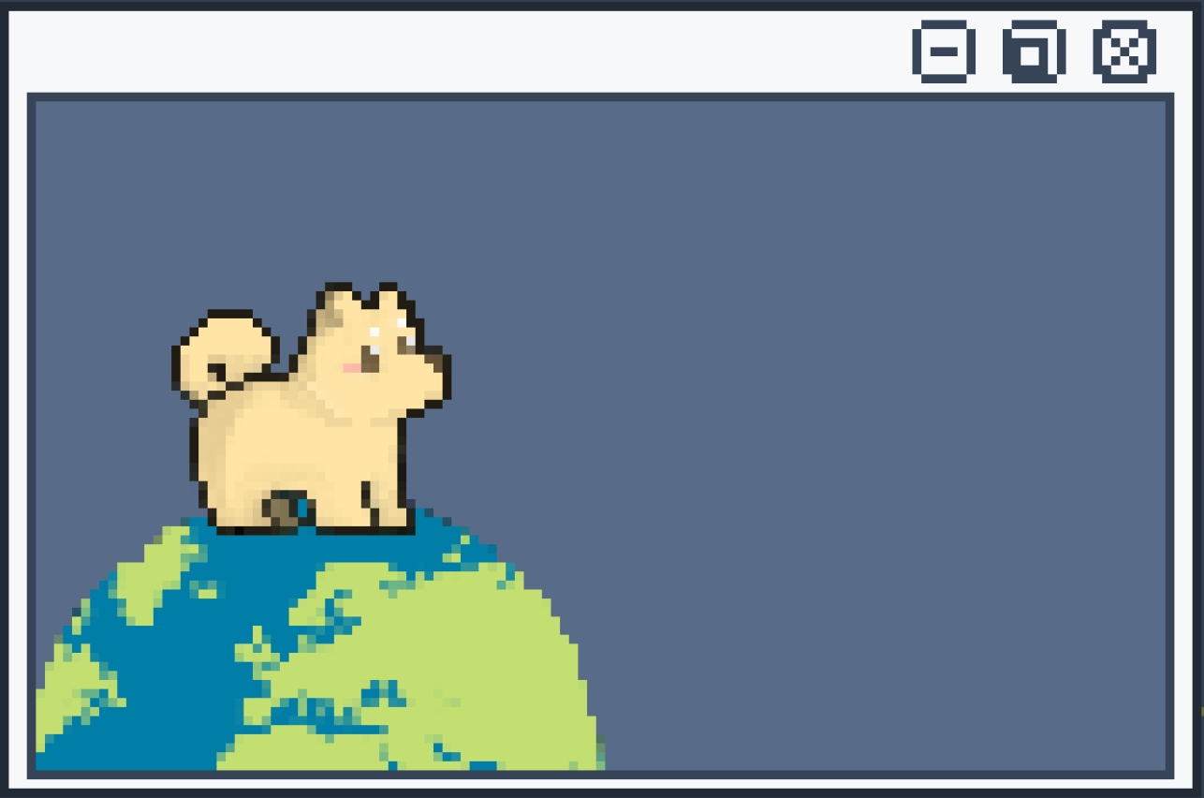
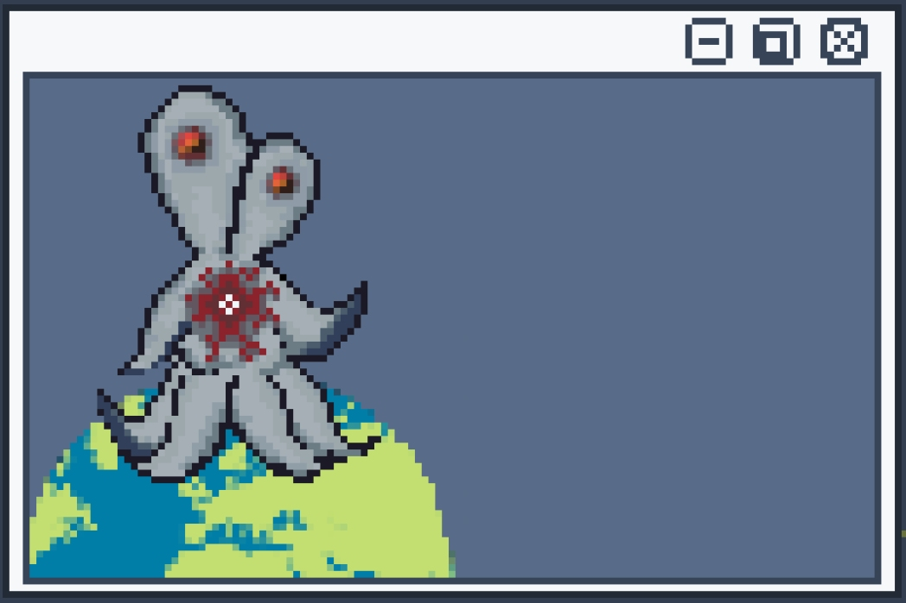
界面展示
幽 咪
博 士
·喜欢在盒子里面睡觉。
·可以从尾巴处甩出魔法飞弹攻击敌人
·可以钻进小缝隙里
·跳得很高
·不会游泳
·“最后一个科学家”
·幽咪和枸骰的主人
枸 骰
触 手 人
·喜欢被人摸摸头。
·具有强大的攻击力
·可以抗住强大的击打
·可以在水中狗刨
·生可乐触手人
·触手可抵抗魔法攻击

Slide 15
产品总结
1
游戏性和故事性
一款好的游戏总是能有 让人享受的游戏的乐趣和令人期待的故事的发展
这款2d平台跳跃rpg游戏 将带给大家
畅爽的打怪体验，
趣味的奇妙解密，
以及令人期待的剧情和难以忘怀的结局。
2
意义
本游戏倡导环保，紧跟时事，呼吁大伙儿对投放核废水的一个抵制。在游玩游戏的同时潜移默化的产生保护环境的意识。
3
想法
这款游戏包含了很多元素，其故事背景是小组成员构思编写，角色与背景也是原创的。旨在创建自己独特的吸引点，为用户提供优秀的游戏体验。

Slide 16
THANK YOU
PRESENTED BY ppter8

